Slide 1
Путешествие в
город БУКВ

Slide 2
Прочь с дороги, наша лень!
Не мешай трудиться,
Не мешай учиться!

Slide 5
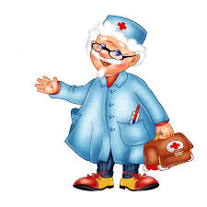
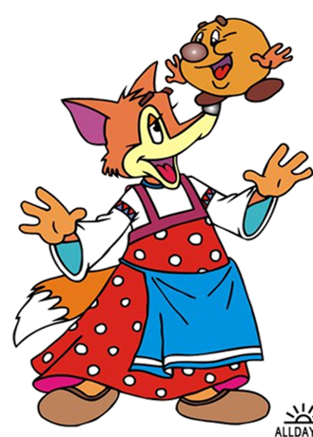
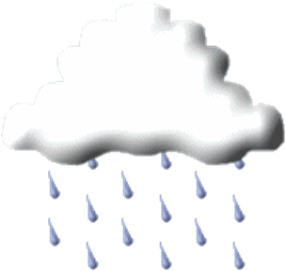
Чистоговорка
Дятел на суку сидит,
Дятел дерево долбит.

Slide 6
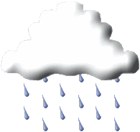
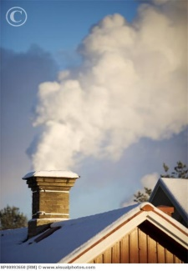
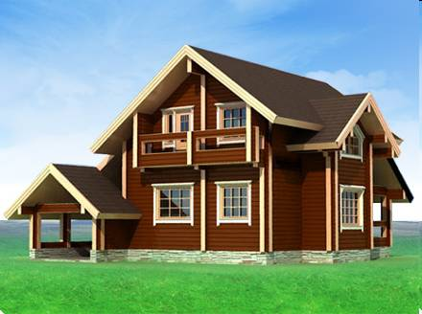
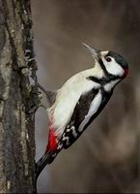
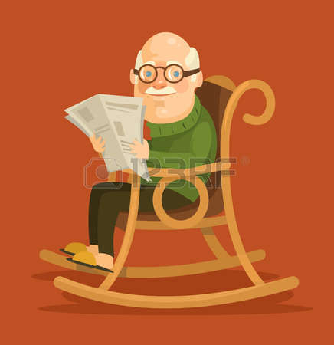
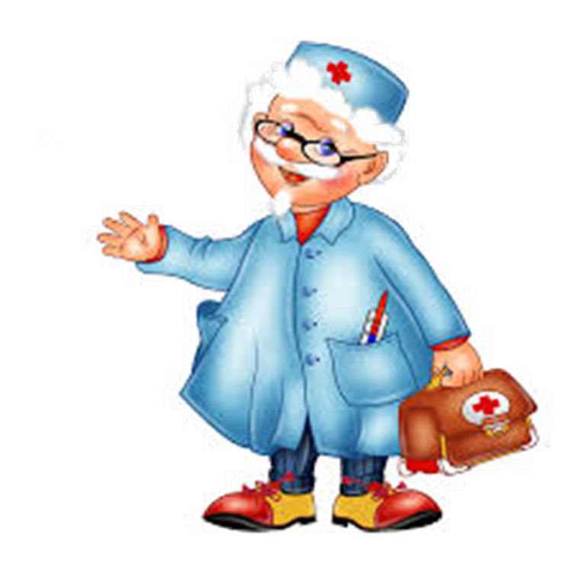

Slide 7
Дом дуб
Дым дятел
Дерево дорожка
Дедушка дождик

Slide 8
Работа в парах
Дом
Дятел

Slide 9
Дд

Slide 12
Д
Д
а
Д
о
Д
у
Д
ы
Д
и

Slide 13
а
д
у
д
о
д
ы
д
д
и

Slide 14
Читают текст
Читают слова
Читают слоги

Slide 15
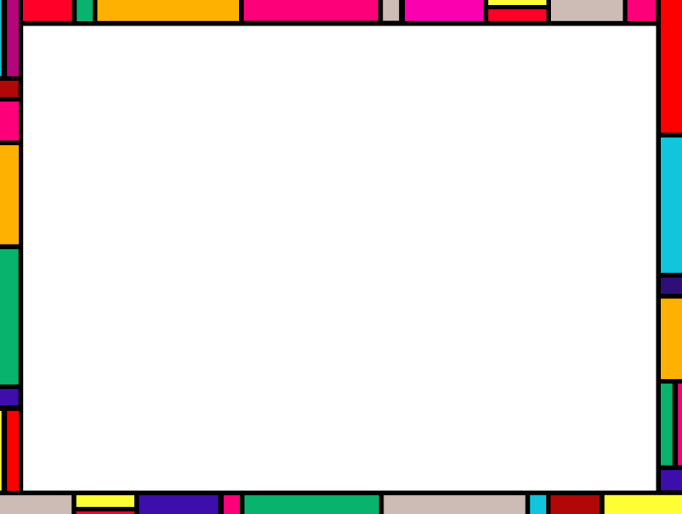
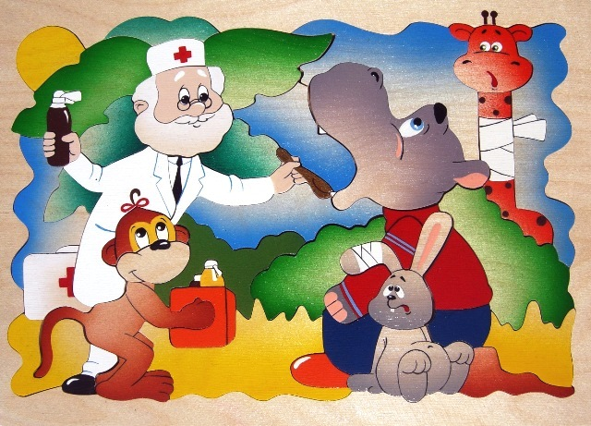
ФИЗМИНУТКА
«ДОКТОР АЙБОЛИТ»

Slide 16
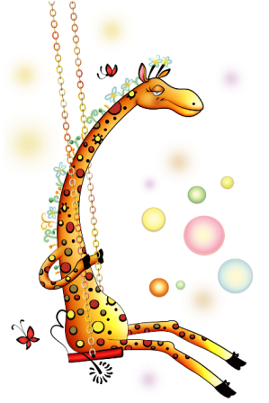
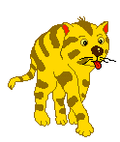
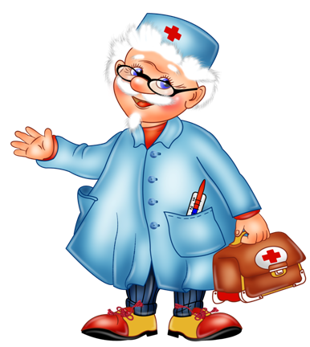

Slide 17
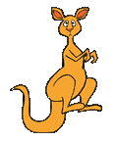

Slide 18
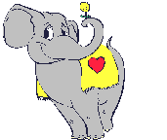

Slide 19
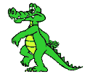

Slide 20
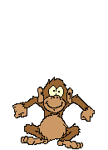

Slide 22
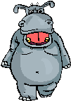

Slide 23
ФИЗМИНУТКА
«ДОКТОР АЙБОЛИТ»

Slide 24
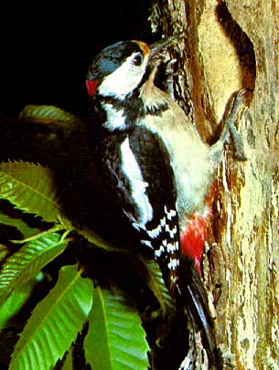

Slide 27
Урок наш окончен и выполнен план.
Спасибо, ребята, огромное вам!

